Slide 1
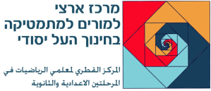
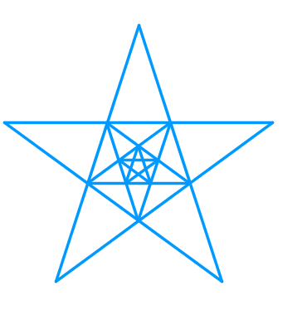
מה למקומות גיאומטריים ולגיאומטריה וקנין אנא
5
מועדון

Slide 2
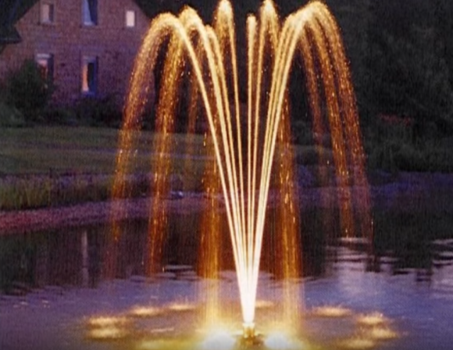
מה למקומות גיאומטריים ולגיאומטריה

Slide 3
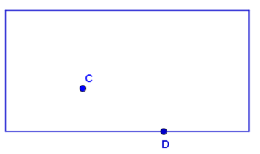
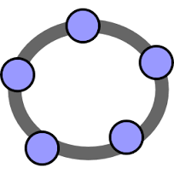
מתחילים ביצירה
בידיכם דף נייר מלבני, פעלו על פי השלבים הבאים:
א. סמנו נקודה C בקרבת אחת משפות הדף כמתואר בציור.
ב. סמנו נקודה D על שפת הדף אליה התייחסתם קודם.
ג. קפלו את הדף כך שהנקודה C תתלכד עם הנקודה D.
ד. פתחו את הקפל והדגישו את הקיפול בעזרת סרגל וכלי כתיבה.
ה. חיזרו השלבים ב' – ד' עם נקודות אקראיות נוספות שתבחרו על אותה שפה.
ו. השוו את הנייר המקופל שלכם עם זה של חברכם מה דומה ומה שונה?
ז. קווי הקיפולים יוצרים מעטפת של עקום. מהו לדעתכם?

Slide 4
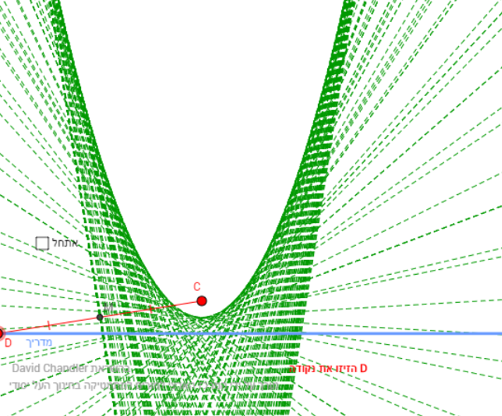
כיצד נוכיח כי קיפולי הנייר יוצרים פרבולה?
כדי להוכיח שהעקום התוחם את הקפלים מתאר פרבולה שהמוקד שלה הוא הנקודה C והמדריך שלה הוא הישר l עלינו להוכיח שתי טענות:
האנך האמצעי לקטע המחבר את מוקד הפרבולה עם נקודה על מדריך הפרבולה, משיק לפרבולה.
המשיק לפרבולה הוא אנך אמצעי לקטע המחבר את מוקד הפרבולה עם היטל נקודת ההשקה על מדריך הפרבולה

Slide 5
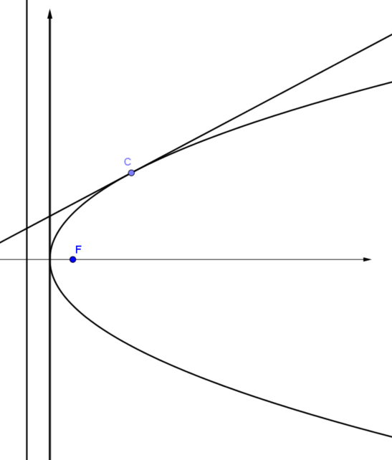
כיצד נוכיח כי קיפולי הנייר יוצרים פרבולה?
הגדרה: משיק לפרבולה
משיק לפרבולה הוא ישר שאינו מאונך למדריך הפרבולה ויש לו נקודה משותפת אחת ויחידה עם הפרבולה

Slide 6
כיצד נוכיח כי קיפולי הנייר יוצרים פרבולה?
מה צריך להוכיח?
האנך האמצעי לקטע המחבר את מוקד הפרבולה עם נקודה על מדריך הפרבולה, משיק לפרבולה.
המשיק לפרבולה הוא אנך אמצעי לקטע המחבר את מוקד הפרבולה עם היטל נקודת ההשקה על מדריך הפרבולה

Slide 7
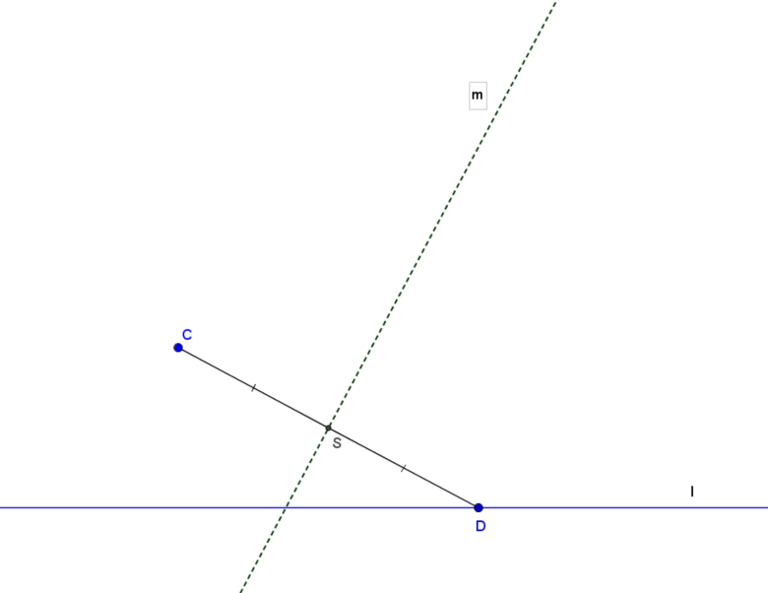
כיצד נוכיח כי קיפולי הנייר יוצרים פרבולה?
האנך האמצעי לקטע המחבר את מוקד הפרבולה עם נקודה על מדריך הפרבולה, משיק לפרבולה.
נתון:
ישר l ונקודה C שאינה על הישר הנתון.
בוחרים נקודה כלשהי D על הישר הנתון ומעבירים ישר נוסף m שהוא אנך אמצעי לקטע CD.
צ"ל:
קיימת נקודה אחת ויחידה על הישר m הנמצאת במרחקים שווים מישר l והנקודה C.

Slide 8
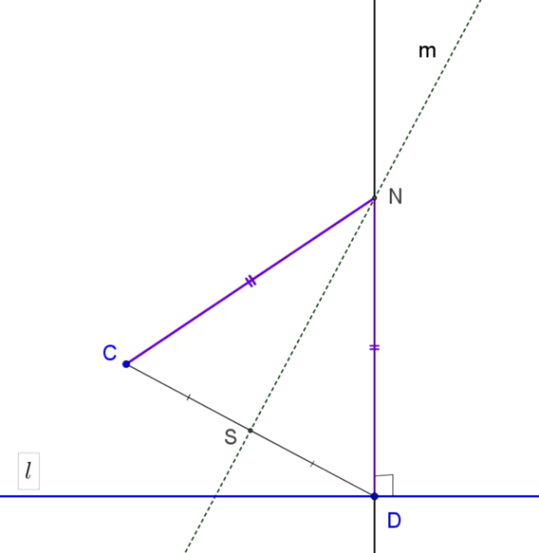
כיצד נוכיח כי קיפולי הנייר יוצרים פרבולה?
האנך האמצעי לקטע המחבר את מוקד הפרבולה עם נקודה על מדריך הפרבולה, משיק לפרבולה.
נתון:
ישר l ונקודה C שאינה על הישר הנתון.
בוחרים נקודה כלשהי D על הישר הנתון ומעבירים ישר נוסף m שהוא אנך אמצעי לקטע CD.
צ"ל:
קיימת נקודה אחת ויחידה על הישר m הנמצאת במרחקים שווים מישר l והנקודה C.
הוכחה:
מנקודה D נעלה אנך לישר l
אנך זה חותך את האנך האמצעי לקטע CD בנקודה N.
מכאן נובע: ND=NC
הוכחנו כי הנקודה N נמצאת במרחקים שווים מישר l ומנקודה C.
נותר להוכיח כי נקודה זו היא יחידה.

Slide 9
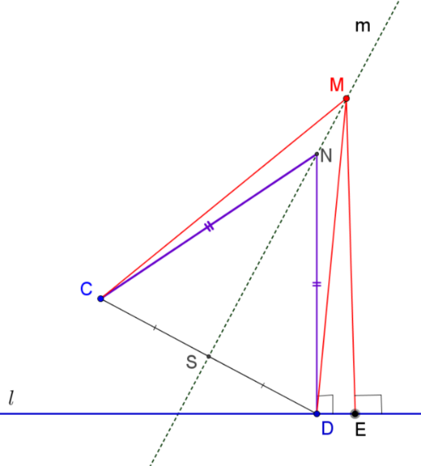
כיצד נוכיח כי קיפולי הנייר יוצרים פרבולה?
האנך האמצעי לקטע המחבר את מוקד הפרבולה עם נקודה על מדריך הפרבולה, משיק לפרבולה.
נתון:
ישר l ונקודה C שאינה על הישר הנתון.
בוחרים נקודה כלשהי D על הישר הנתון ומעבירים ישר נוסף m שהוא אנך אמצעי לקטע CD.
צ"ל:
קיימת נקודה אחת ויחידה על הישר m הנמצאת במרחקים שווים מישר l והנקודה C.
נניח כי נקודה זו אינה יחידה.
נניח כי על הישר m קיימת נקודה נוספת M הנמצאת במרחקים שווים מהישר l ומהנקודה C.
כלומר ME=ME
אבל גם MD=MC
קיבלנו משולש MDE ישר זוית שזווית הבסיס שלו ישרה.
קיבלנו סתירה ולכן הנחתנו איננה נכונה

Slide 10
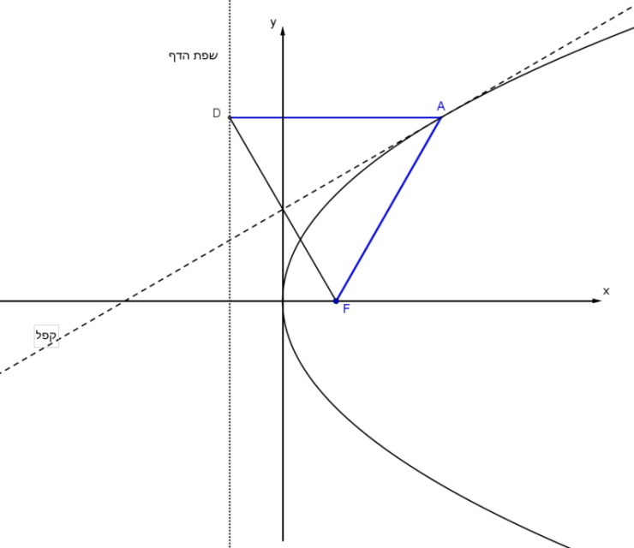
כיצד נוכיח כי קיפולי הנייר יוצרים פרבולה?
המשיק לפרבולה הוא אנך אמצעי לקטע המחבר את מוקד הפרבולה עם היטל נקודת ההשקה על מדריך הפרבולה
נתון:
פרבולה ומשיק בנקודה A שעליה.
AD מרחק נקודת ההשקה מהמדריך AF מרחק נקודת ההשקה מהמוקד F.
צ"ל:
המשיק הוא אנך אמצעי לקטע DF.
שפת הדף
y
A
D
הוכחה:
הנקודה A נמצאת במרחקים שווים מקצוות הקטע DF ולכן מונחת על האנך האמצעי לקטע DF.
נניח כי המשיק אינו אנך אמצעי לקטע DF ודרך נקודה A שעל הפרבולה עובר ישר אחר t שהוא אנך אמצעי לקטע DF. לפי ההוכחה לטענה א' הישר t משיק לפרבולה בנקודה המשותפת שלהם A.
קיבלנו שלפרבולה שני משיקים שונים בנקודה A, דבר שהוא כמובן בלתי אפשרי ולכן הנחתנו אינה נכונה.
x
קפל
F

Slide 11
אילו תכונות גיאומטריות של הפרבולה נובעות מההוכחה?
שפת הדף
y
A
D
G
P
x
קפל
O
F

Slide 12
אילו תכונות גיאומטריות של הפרבולה נובעות מההוכחה?
התכונות הבסיסיות
שפת הדף
y
האנך האמצעי לקטע המחבר את מוקד הפרבולה עם נקודה על מדריך הפרבולה, משיק לפרבולה.
המשיק לפרבולה הוא אנך אמצעי לקטע המחבר את מוקד הפרבולה עם היטל נקודת ההשקה על מדריך הפרבולה
A
D
x
O
F
קפל

Slide 13
אילו תכונות גיאומטריות של הפרבולה נובעות מההוכחה?
בפרבולה קנונית
y
שפת הדף
המשיק והקטע DF נפגשים בנקודה על ציר ה-y.
GO קטע אמצעיים במשולש EDF
ADHF דלתון
הזוויות על האלכסון המשני של הדלתון הנ"ל בנות $90°$ כל אחת
A
D
G
H
x
E
O
F
קפל

Slide 14
פתרון משימות מספרי הלימוד בגישה גיאומטרית

Slide 15
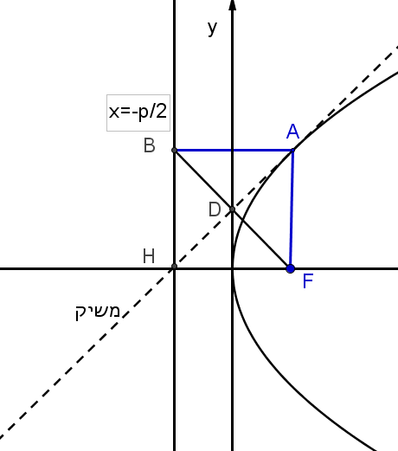
פתרון משימה 4א
המשימה
א. הוכח כי המשיק לפרבולה ${ y}^{2}=2px$ ברביע הראשון, שחותך את ציר ה – x על המדריך, יוצר זוית של $45°$עם הכיוון החיובי של ציר ה-x. ב. נתון שהמשיק הנ"ל יוצר עם החלק השלילי של ציר ה- x ועם החלק החיובי של ציר ה-y משולש ששטחו 18 יח"ר. מצא את משוואת הפרבולה

Slide 16
פתרון משימה 4א
פתרון סעיף א'
נתון:
פרבולה קנונית ${ y}^{2}=2px$ בעלת מוקד F ומדריך $x=−\frac{p}{2}$
AB מרחק נקודת ההשקה מהמדריך.
H נקודת החיתוך של מדריך הפרבולה עם ציר ה- x.
המשיק לפרבולה בנקודה A שעליה חותך את ציר ה- x בנקודה H
צ"ל: הזוית בין המשיק לציר ה-x בת 45$°$
הוכחה:
המשיק לפרבולה הוא אנך אמצעי לקטע המחבר את מוקד הפרבולה עם היטל נקודת ההשקה על מדריך הפרבולה
הנקודות A ו – H מונחות על האנך האמצעי לקטע BF ומכאן שמרובע ABHF הוא דלתון.
ומכאן ABHF הוא ריבוע.
הזוית בין המשיק לציר ה – x בת 45$°$ כיוון שאלכסוני הריבוע חוצים את זוויות הריבוע.

Slide 17
פתרון משימה 4א
פתרון סעיף ב'
נתון שהמשיק הנ"ל יוצר עם החלק השלילי של ציר ה- x ועם החלק החיובי של ציר ה-y משולש ששטחו 18 יח"ר. מצא את משוואת הפרבולה
פתרון:
HO=FO ומכאן שנקודת מפגש אלכסוני הריבוע נפגשים על ציר ה – y (נקודה D)
משולש DOH ישר זווית ושווה שוקיים.
משוואת הפרבולה:

Slide 18
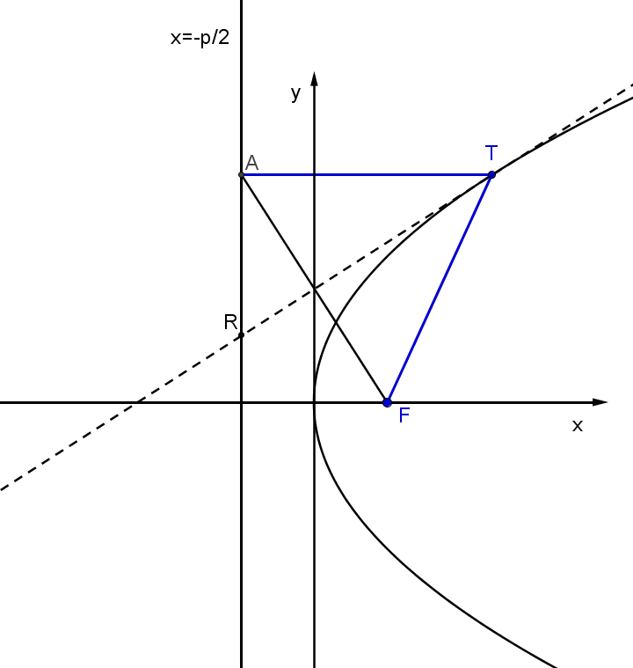
פתרון משימה 4ב
המשימה
בנקודה T שעל הפרבולה ${ y}^{2}=2px$ ברביע הראשון מעבירים משיק לפרבולה שחותך את המדריך בנקודה R. הוכח כי
נתון כי משוואת הפרבולה היא ושיעור ה – x של מרכז המעגל שחוסם את המשולש TFR הוא 6. מצא את שיעורי הנקודה T.

Slide 19
פתרון משימה 4ב
פתרון סעיף א'
נתון: פרבולה קנונית ${ y}^{2}=2px$ בעלת מוקד F ומדריך . המשיק לפרבולה בנקודה T שעליה חותך את מדריך הפרבולה בנקודה R . AT מרחק נקודת ההשקה מהמדריך.
צ"ל:
הערה לשרטוט: בשרטוט ולכן הנקודה R נמצאת מעל ציר ה- x. עבור הנקודה R תהיה מתחת לציר ה-x וההוכחה תהיה זהה.
הוכחה: המשיק לפרבולה הוא אנך אמצעי לקטע המחבר את מוקד הפרבולה עם היטל נקודת ההשקה על מדריך הפרבולה.
הנקודות T ו – R מונחות על האנך האמצעי לקטע AF ומכאן שמרובע ARFT הוא דלתון. מש"ל

Slide 20
פתרון משימה 4ב
פתרון סעיף ב'
נתון כי משוואת הפרבולה היא ושיעור ה – x של מרכז המעגל שחוסם את המשולש TFR הוא 6. מצא את שיעורי הנקודה T.
פתרון:
משוואת הפרבולה: מכאן משוואת המדריך: כלומר: מרכז המעגל החוסם את המשולש RFT הוא אמצע הקוטר RT, נסמן נקודה זו ב M נתון: ולכן

Slide 21
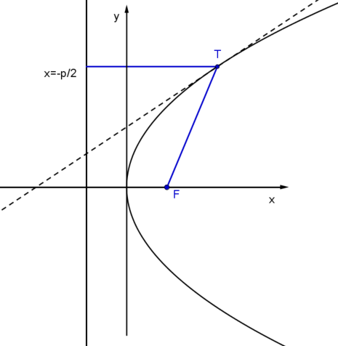
פתרון משימה 4ג
המשימה
בנקודה T שעל הפרבולה =2px $y^{2}$ מעבירים משיק לפרבולה. ממוקד הפרבולה מעבירים אנך למשיק.
הוכח כי המשיק והאנך הנ"ל נפגשים על ציר y.
נתון כי נקודת המפגש הנ"ל שעל ציר ה – y היא (0 , 2) ושיפוע האנך ממוקד הפרבולה הוא $−\frac{1}{2}$ . מצא את שיעורי הנקודה T.

Slide 22
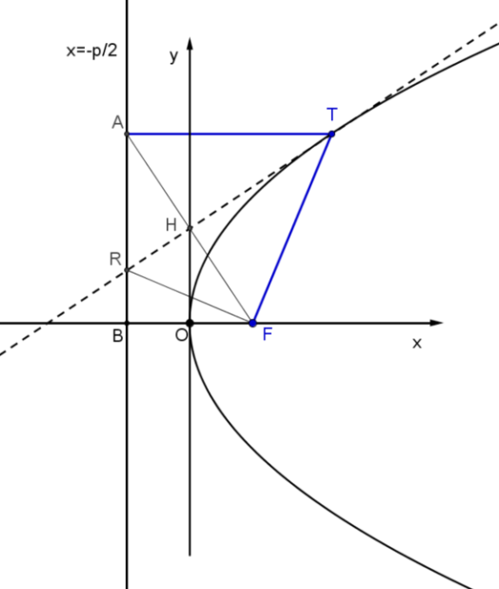
פתרון משימה 4ג
פתרון סעיף א'
פרבולה קנונית =2px $y^{2}$ בעלת מוקד F ומדריך $x=−\frac{p}{2}$ . המשיק לפרבולה בנקודה T שעליה חותך את מדריך הפרבולה בנקודה R . AT מרחק נקודת ההשקה מהמדריך.
צ"ל: הוכח כי המשיק והאנך הנ"ל נפגשים על ציר y.
הערה לשרטוט: בשרטוט ולכן הנקודה R נמצאת מעל ציר ה- x. עבור הנקודה R תהיה מתחת לציר ה-x וההוכחה תהיה זהה.
הוכחה סעיף א': המשיק לפרבולה הוא אנך אמצעי לקטע המחבר את מוקד הפרבולה עם היטל נקודת ההשקה על מדריך הפרבולה.
הנקודות T ו – R מונחות על האנך האמצעי לקטע AF ומכאן שמרובע ARFT הוא דלתון.
H נקודת מפגש אלכסוני הדלתון ולכן FH הוא האנך ממוקד הפרבולה למשיק.
נותר להוכיח כי נקודה H מונחת על ציר ה- y. OH הוא קטע אמצעיים במשולש ABF ולכן מתקיים . מכאן שציר ה-y עובר דרך הנקודה H. מש"ל

Slide 23
פתרון משימה 4ג
פתרון סעיף ב'
נתון כי נקודת המפגש הנ"ל שעל ציר ה – y היא (0 , 2) ושיפוע האנך ממוקד הפרבולה הוא $−\frac{1}{2}$ . מצא את שיעורי הנקודה T.
נתון: יש למצוא את שיעורי הנקודה T:
פתרון:
לפי השיפוע בין הנקודות H ו – F נקבל F(4 ,0) H אמצע AF ולכן: מכאן ש שיפוע המשיק שווה ל 2, נקבל:

Slide 24
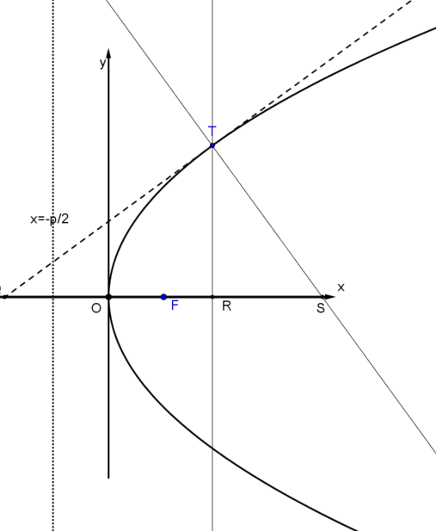
פתרון משימה 4ד
המשימה
בנקודה T שעל הפרבולה $y^{2}=2px$ ($x_{T}>\frac{p}{2}$, T ברביע הראשון) מעבירים משיק ונורמל החותכים את ציר ה – x בהתאמה בנקודות Q ו - S. האנך מ T לציר ה-x חותך את ציר ה-x בנקודה R. (O ראשית הצירים)
הוכח: QO=OR , RS=p
נתון: $\frac{QR}{RS}=3$ חשב את הזווית שהמשיק בנקודה T יוצר עם הכיוון החיובי של ציר ה – x.

Slide 25
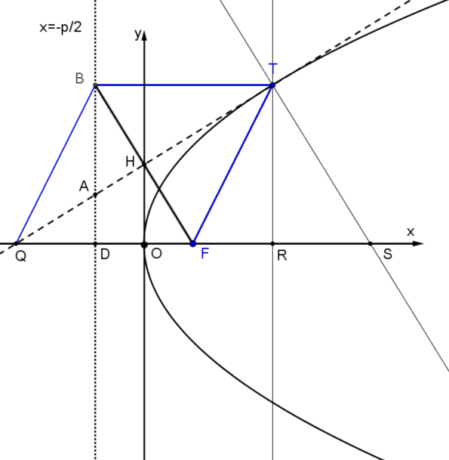
פתרון משימה 4ד
פתרון סעיף א'
נתון:
בנקודה T שעל הפרבולה $y^{2}=2px$ ($x_{T}>\frac{p}{2}$, T ברביע הראשון) מעבירים משיק ונורמל החותכים את ציר ה – x בהתאמה בנקודות Q ו - S. האנך מ T לציר ה-x חותך את ציר ה-x בנקודה R. (O ראשית הצירים)
צ"ל: QO=OR , RS=p
פתרון:
מנקודת ההשקה T נעביר TB אנך למדריך הפרבולה ואת TF.
המשיק לפרבולה הוא אנך אמצעי לקטע המחבר את מוקד הפרבולה עם היטל נקודת ההשקה על מדריך הפרבולה.
המשיק חוצה זווית ∢BTF
ולכן: ∢BTQ= ∢QTF

Slide 26
פתרון משימה 4ד
המשך פתרון סעיף א'

Slide 27
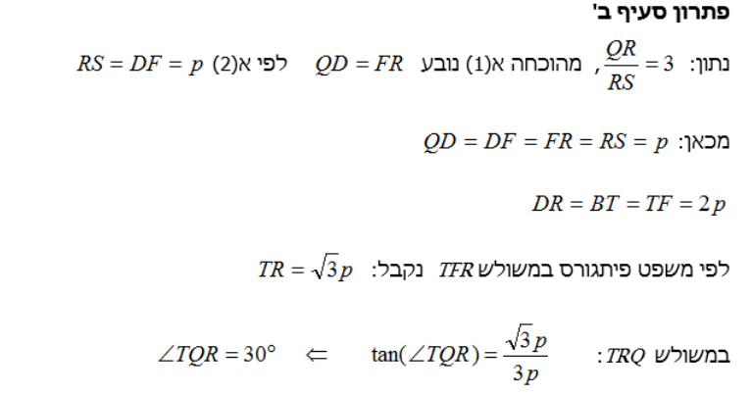
פתרון משימה 4ד
פתרון סעיף ב'
נתון: $\frac{QR}{RS}=3$
חשב את הזווית שהמשיק בנקודה T יוצר עם הכיוון החיובי של ציר ה – x.

Slide 28
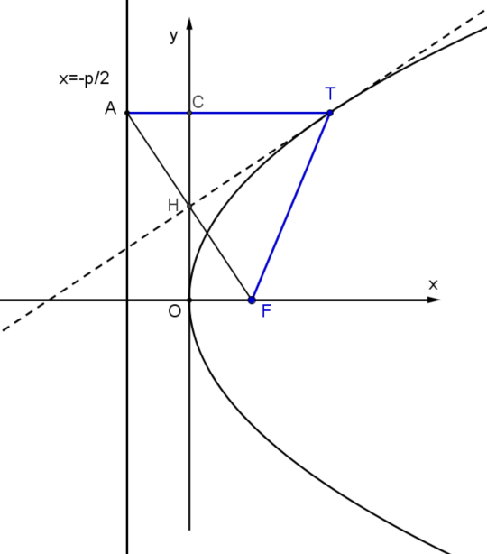
פתרון משימה 4ה
המשימה
מצא נקודה על הפרבולה $y^{2}=2px$ , שהמרחק בין המשיק העובר דרכה למוקד הוא p.
נתון:
פרבולה קנונית $y^{2}=2px$
F מוקד הפרבולה
T נקודה על הפרבולה.
מרחק המשיק הנ"ל מהנקודה F שווה ל p
צריך לחשב את שיעור הנקודה T

Slide 29
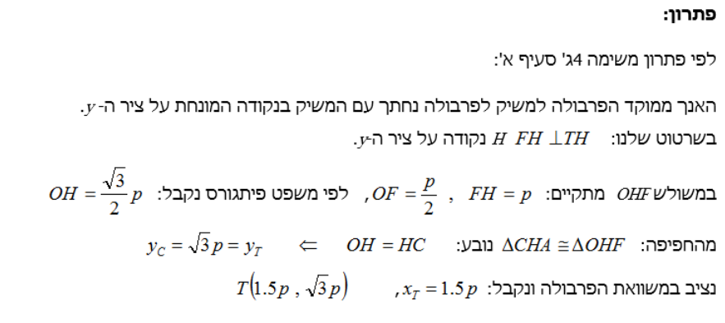
פתרון משימה 4ה
פתרון
נתון:
פרבולה קנונית $y^{2}=2px$
F מוקד הפרבולה
T נקודה על הפרבולה.
מרחק המשיק הנ"ל מהנקודה F שווה ל p
צריך לחשב את שיעור הנקודה T

Slide 30
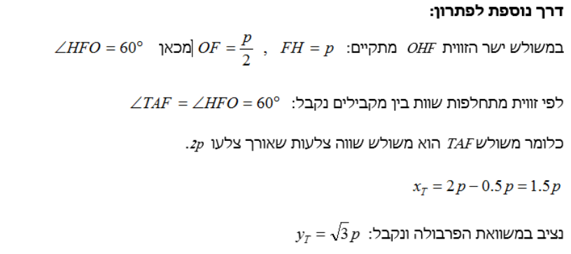
פתרון משימה 4ה
פתרון
נתון:
פרבולה קנונית $y^{2}=2px$
F מוקד הפרבולה
T נקודה על הפרבולה.
מרחק המשיק הנ"ל מהנקודה F שווה ל p
צריך לחשב את שיעור הנקודה T

Slide 31
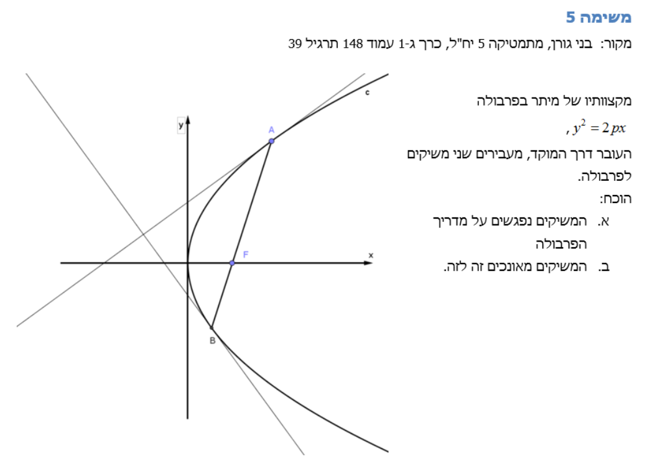
פתרון משימה 5
המשימה

Slide 32
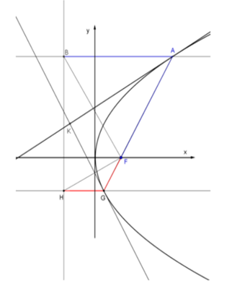
פתרון משימה 5
המשימה
נתון:
פרבולה קנונית $y^{2}=2px$
F מוקד הפרבולה, A ו - G נקודות על גרף הפרבולה
AG מיתר העובר דרך מוקד הפרבולה.
מעבירים שני משיקים לפרבולה בנקודות A ו - G
צ"ל
א. המשיקים נפגשים על מדריך הפרבולה
ב. המשיקים מאונכים זה לזה

Slide 33
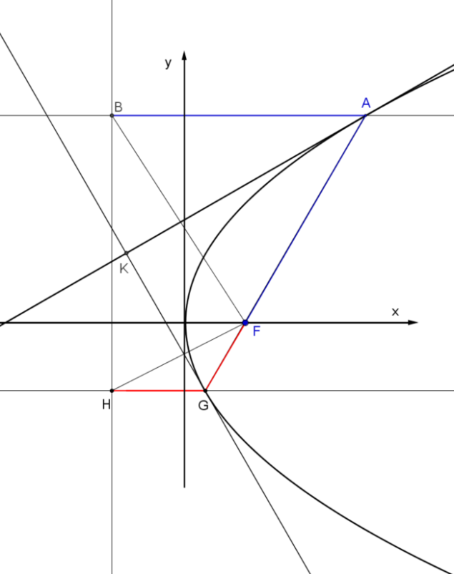
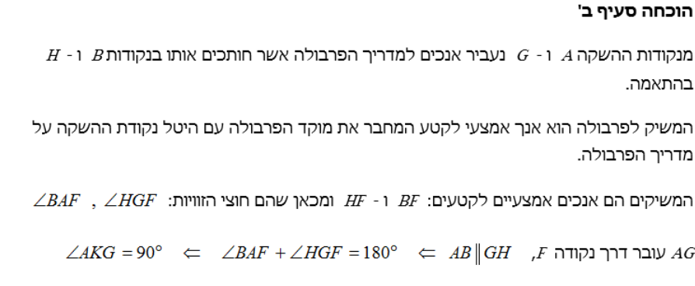
פתרון משימה 5
פתרון סעיף ב' (לפני סעיף א')

Slide 34
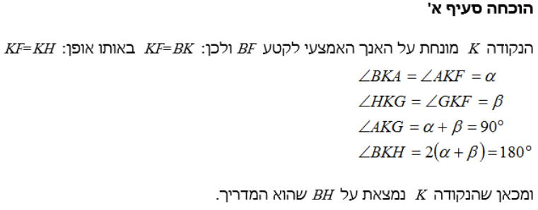
פתרון משימה 5
פתרון סעיף א'

Slide 35
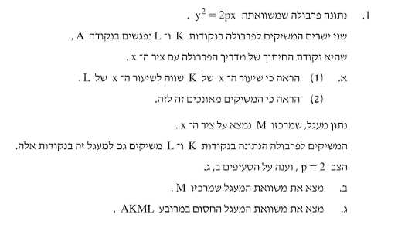
שאלת בגרות
שאלון 807 קיץ תשע"ו מועד ב

Slide 36
שאלת בגרות
שאלון 807 קיץ תשע"ו מועד ב

Slide 37
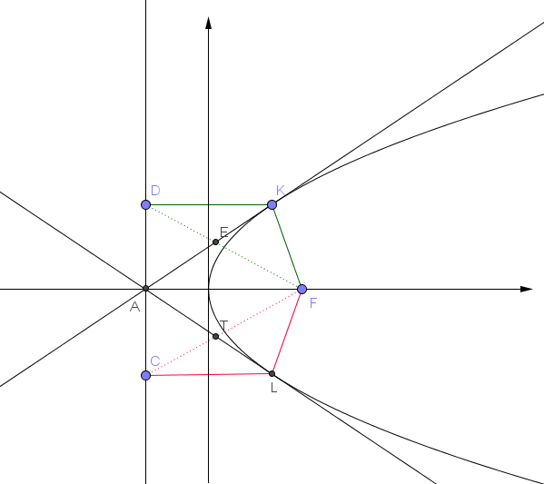
שאלת בגרות
שאלון 807 קיץ תשע"ו מועד ב

Slide 38
שאלת בגרות
שאלון 807 קיץ תשע"ו מועד ב

Slide 39
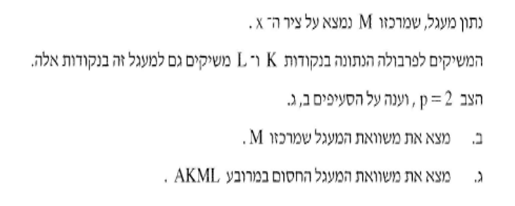
שאלת בגרות
שאלון 807 קיץ תשע"ו מועד ב

Slide 40
מקורות
בני גורן, מתמטיקה 5 יח"ל, כרך ג-1 עמודים 144 - 145
דוד ח. (2002), הפרבולה כצורה גיאומטרית, על"ה 29, עמ' 22-29
מכון ויצמן, גיאומטריה של פרבולות – מדריך למורה
מרכז מורים למתמטיקה בחינוך העל יסודי, לקפל פרבולה

